Slide 1


نظام الترجمة الفورية لدروس وخُطب الحرمين
أمين
واضح
بسيط
هاكاثون هداية

Slide 2

المشكلة

Slide 3

170+ جنسية
تزور الحرمين لأداء الحج والعمرة.
المملكة تُحسن ضيافتهم في كل شيء، إلا في ترجمة اللغة العربية.
وضيافةٌ لا يُفهم فيها ما يُقال —> ضيافةٌ ناقصة.
المصدر: هيئة الإحصاء — نشرة إحصاءات الحج 1446هـ
Notes:
خيار أ — ضيافة ناقصة. 15 ثانية.
«مئة وإحدى وسبعون جنسية تصل إلى الحج في موسمٍ واحد. ضيوفٌ على الرحمن — نُحسن ضيافتهم في كل شيء، إلا في اللغة التي يُفهم بها الدرس.»
ثم قِف، ثم اختم: «وضيافةٌ لا يفهم فيها الضيف ما يُقال — ضيافةٌ ناقصة.»
رقم الـ171 جنسية من نشرة إحصاءات الحج 1446هـ الصادرة عن هيئة الإحصاء.
لماذا هذه الصياغة: لا تتهم أحدًا، وتتكلم بلغة «برنامج خدمة ضيوف الرحمن» نفسها — مناسبة أمام موظّف من الرئاسة.

Slide 4
+6.5 مليون
+1.5 مليون
معتمرًا من خارج المملكة الربع الأول 2025 (في ثلاثة أشهر)
حاجًّا وحاجّةً من خارج المملكة في موسم حج 1445هـ
المصدر: نشرة العمرة للربع الأول 2025م
المصدر: نشرة إحصاءات الحج 1445هـ،
من دول غير عربية
78%
المصدر: هيئة الإحصاء — بيان موسم حج 1446هـ
Notes:
20 ثانية. قِف على الأرقام، ولا تُسرع.
«في موسم حجٍّ واحد: مليون وخمسمئة ألف قدموا من خارج المملكة. وفي ثلاثة أشهر فقط: ستة ملايين ونصف معتمر من الخارج.»
ثم اسكت ثانية، ثم: «وأربعةٌ من كل خمسةٍ منهم لا يفهمون لغة الدرس.»
الرقمان رسميّان من الهيئة العامة للإحصاء — فقُلها بثقة.
احتياطي للأسئلة: أكبر أربع دولٍ مُرسِلة للحجاج هي إندونيسيا وباكستان والهند وبنغلاديش — قرابة 700 ألف حاجّ، ولا يتحدث أهلُها العربية.
لا تضرب الرقمين في 80% على المنصة — دع المُحكّم يضربها بنفسه.

Slide 5
الحلول الحالية

Slide 6
1- ترجمة خطبة الجمعة (تُبث عبر الراديو فقط)
تُبثّ عبر منارة الحرمين وبوابة القاصد
2- ترجمة الدروس الشهرية المجدولة (تُبث عبر منصات التواصل )
مشروع خادم الحرمين الشريفين للترجمة الفورية لخطب ودروس الحرمين.
المصدر: وكالة الأنباء السعودية
الفجوة الحالية:
عدم وجود ترجمة حُرة غير مرتبطة براديو او منصة
وهنا يأتي معين
Notes:
15 ثانية. لا تقرأ الشريحة.
قل: «المشروع اسمه الترجمة الفورية لخطب ودروس الحرمين — وهو قائم اليوم فعلاً. والدروس المجدولة تُترجم فعلاً — لكن ما كان على الجدول فقط.»
ثم اصمت عند السطر الذهبي.
لا تقل أبداً «لا توجد ترجمة في الحرم» — اسم المشروع نفسه يردّ عليك، وقد يكون في القاعة موظف من الرئاسة.
ولا تدّعَ أنك رأيت بث الدروس بلغة معينة — زرّ «البث المباشر للدروس» في بوابة القاصد معطّل، وصفحات الدروس في منارة الحرمين بلا صفّ لغات، لكن هذا استنتاج لا دليل قاطع.
الأرقام: 16 قناة لغوية للخطبة على بوابة القاصد، و 12 شيخًا في جدول البرنامج العلمي الدائم لربيع الأول 1448هـ.

Slide 7
الحل

Slide 8


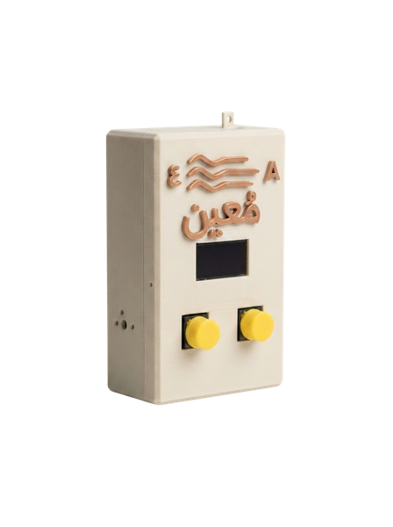
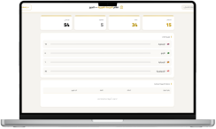


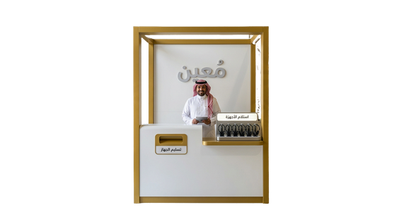
منصة متابعة الأجهزة
للمسؤولين
جهاز الترجمة — مساران
نظام الترجمة الفورية للحرمين
يتكوّن من ثلاثة أجزاء
محطات استلام وتسليم الأجهزة

Slide 9


جهاز الترجمة
اﺳﺘﻘﺒﺎل بث الراديو
تسهيل وصول خدمات الحرمين الحالية
اﻟﱰﺟﻤﺔ اﻟﻔﻮرﻳﺔ
بالذكاء الاصطناعي
ﺟﻬﺎز واﺣﺪ: ﻳﺴﺘﻘﺒﻞ وﻳﱰﺟﻢ

Slide 10
ﻛﻴﻒ ﻳﻌﻤﻞ مُعين؟
*مسار اﻟﱰﺟﻤﺔ اﻟﻔﻮرﻳﺔ

Slide 11







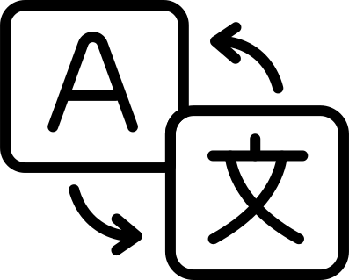


←
يتكلم
←
يترجم
←
يسمع
←
صوت مترجم
←
نص اللغة المختارة
نص اللغة المختارة
←
نص
نص
←
عربي منطوق
شيخ يتكلم
زائر يسمع
Piperنموذج
NLLB نموذج
Whisper نموذج

Slide 12
كيف تحقّقنا؟
لا
3.0 ث
+30
إنترنت
معالجة لكل 15 ثانية
اختبار
Notes:
من يقدّمها: عبدالمنعم · الزمن المستهدف: 25 ثانية
الجملة الافتتاحية: «أي فريق يستطيع أن يقول إن جهازه يعمل. نحن قِسناه.»
ثلاث جمل، من اليمين إلى اليسار، ثم انتقل:
• «اختبرناه آليًا، لا يدويًا.»
• «ثلاث ثوانٍ معالجة لكل خمس عشرة ثانية كلام — رقم مقيس من ملف قياسات حقيقي، لا تقدير.»
• «وخمس لغات ينطقها الجهاز بصوت — لا نصًا على شاشة.»
اللغات الخمس (إن سُئلت): الإنجليزية · الأردية · الملايوية · الفارسية · الفرنسية.
ولكل لغة صوت حقيقي مثبّت في الجهاز، ليست مجرد ترجمة مكتوبة.
— في الجيب، لا على الشاشة —
هذه لا تُقال إلا إذا سُئلت. اللجنة غير تقنية، فلا تبدأ بها:
1) عدد الاختبارات الحقيقي: 303 اختبارًا آليًا في 20 ملفًا، تُشغَّل على المسار كاملًا من الصوت إلى النطق. (الشريحة تقول +30 اختصارًا؛ إن سُئلت عن العدد، أعطِ الرقم الحقيقي.)
2) تفصيل الثلاث ثوانٍ: سماع 1.58 · ترجمة 0.86 · نطق 0.35. المرحلة الأبطأ هي السماع لا الترجمة.
المصدر: base-station/metrics-mic.jsonl — عشر قياسات على صوت مدته 15 ثانية، المتوسط 2.94 ثانية.
3) النماذج مفتوحة المصدر بالكامل — لا رخصة، ولا اشتراك، ولا جهة خارجية تملك الخدمة. (مذكور في شريحة الاستدامة، فلا تكرره هنا.)
4) «لماذا هذه النماذج تحديدًا؟» أو «كيف تعرفون أن الترجمة دقيقة؟» — الجواب: جرّبنا بديلًا أحدث (Qwen) وقِسناه: كان أبطأ خمس مرات، وأنتج ترجمة فصيحة لكنها تقلب معنى حديث نبوي. أبقينا NLLB بناءً على القياس لا على الانطباع.
هذه أقوى إجابة عندك — احفظها ولا تقلها إلا عند السؤال.
5) خمسة قرارات معمارية مكتوبة في المستودع، أولها: لا نُترجم القرآن آليًا.
خطأ يجب تجنّبه: لا تقل رقم زمن مختلفًا عن 3.0 في أي شريحة أخرى. وحّد الرقم في شريحة «أين نحن الآن؟».

Slide 13
التصميم
والدائرة الكهربائية

Slide 14

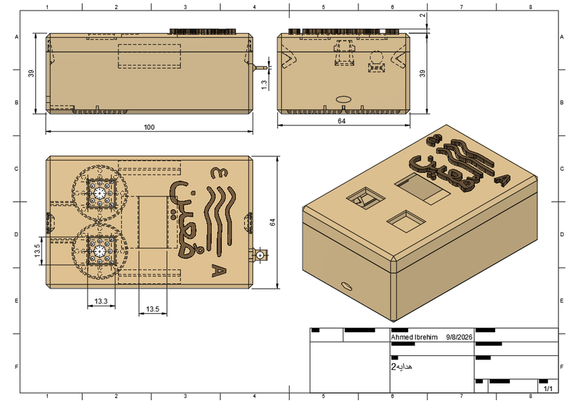
U2
3V3
U1
5V
3V3
U4
5V
SDIO
SCLK
RST
Si4703
ESP32-WROOM-32
MAX98357A
SDA
GPIO32
GPIO33
GPIO27
GPIO26
GPIO25
GPIO22
BCLK
BCLK
LRC
DIN
FM RX
SCL
LRCK
LOUT
ROUT
RST
DIN
I2S DAC + AMP
SPK+
SPK−
LS1
DevKitC-V4
3W · 4Ω
U3
3V3
LS1
SSD1306
3W · 4Ω
SDA
SCL
GPIO14
GPIO13
OLED 128×64 · 0x3C
SW1
SW2
NOTES
1. SW1, SW2 — ESP32 internal pull-ups (INPUT_PULLUP). No external R.
2. No external I2C pull-ups fitted; they are on the U2 / U3 modules.
3. GPIO12 avoided (MTDI strapping pin). GPIO6-11 reserved for flash.
4. RADIO mode: I2S driver stopped, BCLK / LRC / DIN held LOW so U4 is silent — radio audio comes from U2 analogue out to J1, never through U1.
5. J1 also serves as the FM antenna.
مُعين — اللوحة الرئيسية للجهاز
REV A · 2026-09-02
SHEET 1 OF 1
firmware/moin-device
تصميم: حمزة العولقي

Slide 15
مزايا مُعين

Slide 16



مزايا مُعين
ترجمة دقيقة
مسارين للترجمة
ﻳﻌﻤﻞ دون إﻧﱰﻧﺖ
كل شيء يعمل محليًا
يكتشف آيات القرآن ويضع ترجمة ﻣﻌﺘﻤﺪة مكانها.
١- نظام ترجمة بالذكاء الاصطناعي
٢- نظام استقبال ترجمة الحرمين

Slide 17
الابتكار

Slide 18
اﻻﺑﺘﻜﺎر أﻧﻨﺎ ﻧﻌﺮف ﻣﱴ ﻻ ﻧُُﱰﺟﻢ.
ليس فقط نترجم
مترجم عام: لا تأخذه سِنة ولا نوم
✕
“It doesn’t take a year or a night.”
سِنة = النعاس. ﻗﺮأﻫﺎ اﻟﻨﻤﻮذج سَنة
مُعين
ﻳﻜﺸﻒ اﻵﻳﺔ، يذكر ترجمة معتمدة
Saheeh International v1.1.2 الترجمة المعتمدة

Slide 19
الأثر المتوقع

Slide 20


ﻳﺤﴬ ﺣﻠﻘﺔ عِلم ﰲ اﻟﺤﺮم وﻳﻔﻬﻤﻬﺎ من أول ﻣﺮة.
ﻟﻠﺰاﺋﺮ
تغطية الدروس خارج الجدول المعتمد دون الحاجة لمترجمين إضافيين
ﻟﻠﺮﺋﺎﺳﺔ
دعم هدف زيادة عدد المعتمرين إلى30 ﻣﻠﻴﻮن ﻣﻌﺘﻤﺮ ﺑﺤﻠﻮل 2030
اﻟﻤﺼﺪر: ﺑﺮﻧﺎﻣﺞ ﺧﺪﻣﺔ ﺿﻴﻮف اﻟﺮﺣﻤﻦ
ﻟﺮؤﻳﺔ2030

Slide 21
الاستدامة
والبرمجيات

Slide 22


البرمجيات المستخدمة
تكلفة الجهاز
دورة التشغيل
تكلفة التشغيل
مفتوحة
~50 ريالًا
إعارة الجهاز
←
مسح QR
منخفضة
نماذج مفتوحة المصدر
Whisper · NLLB · Piper
تكلفة النموذج الأولي
شحن وتجهيز
لا إنترنت لا لموظفين جُدد، ولا إشتراكات
استخدام
* تكلفة التصنيع اقل بكثير
إرجاع

Slide 23
أين نحن الآن؟

Slide 24
من الفكرة إلى التشغيل
نحن هنا
جهاز يعمل بالكامل
التوسّع
تجربة ميدانية
مرحلة التطوير
النموذج الأولي
دراسة المشكلة
الفكرة
مكة والمشاعر
اختبار داخل الحرم
العمل و التطوير
خمس لغات، بلا إنترنت
دائرة وهيكل بأيدينا
أرقام رسمية وحلول قائمة
الحاجة كما رأيناها
7
6
5
4
3
2
1
Notes:
خطّ زمني من اليمين إلى اليسار. المحطات 1–3 منجزة (دوائر ممتلئة وخط متصل)، المحطة 4 هي موقعنا اليوم، والمحطتان 5 و 6 قادمتان (دوائر مفرغة وخط متقطّع).
الجملة المنطوقة: «لسنا في مرحلة الفكرة؛ الجهاز يعمل اليوم، وما تبقّى هو إدخاله إلى الحرم ثمّ التوسّع.»
الأرقام في البطاقة (خمس لغات، 1.85 ثانية، بلا إنترنت) هي نفسها المقاسة في شريحة نتائج الاختبار — لا تذكر رقمًا جديدًا هنا.

Slide 25
ما هو هدفنا؟

Slide 26
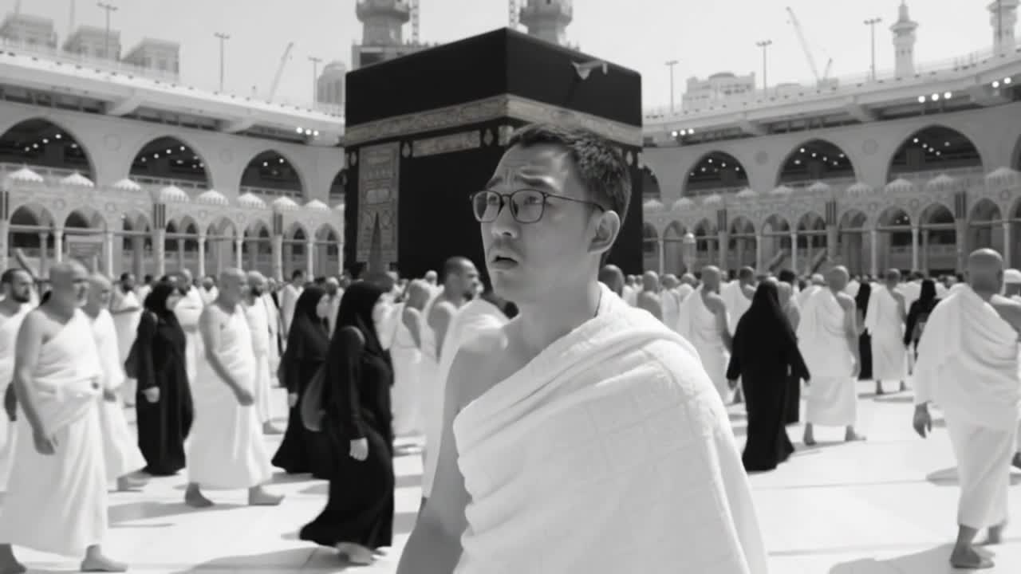
الفيديو

Slide 27
واﻵن
اﻟﺠﻬﺎز ﻧﻔﺴﻪ

Slide 28
فريق مُعين
احمد ابراهيم
حمزة العولقي
عبدالمنعم ابراهيم
الهندسة الميكانيكية
الهندسة الكهربائية
علوم حاسب الآلي
صُمّم بالكامل داخل الفريق.
Notes:
من يقدّمها: عبدالمنعم · الزمن المستهدف: 12 ثانية — لا أكثر
قل الأسماء الثلاثة والتخصص فقط، ثم انتقل. لا تقرأ البطاقات.
السطر الوحيد الذي يهم: «ثلاثتنا بنينا الجهاز بأنفسنا — البرمجة، والكهرباء، والهيكل.»
لماذا هذه الشريحة موجودة: معيار الأداء والشرح يطلب صراحةً مشاركة متوازنة بين أعضاء الفريق. هذه الشريحة تُعلن التقسيم قبل أن يراه المحكّم، فيقرأ التناوب لاحقًا على أنه تنظيم لا ارتجال.
تنبيه: استبدل [اسم الزميل الثالث] بالاسم الحقيقي، وتحقق من أن تخصص كل زميل مكتوب صحيحًا قبل العرض.

